Slide 1

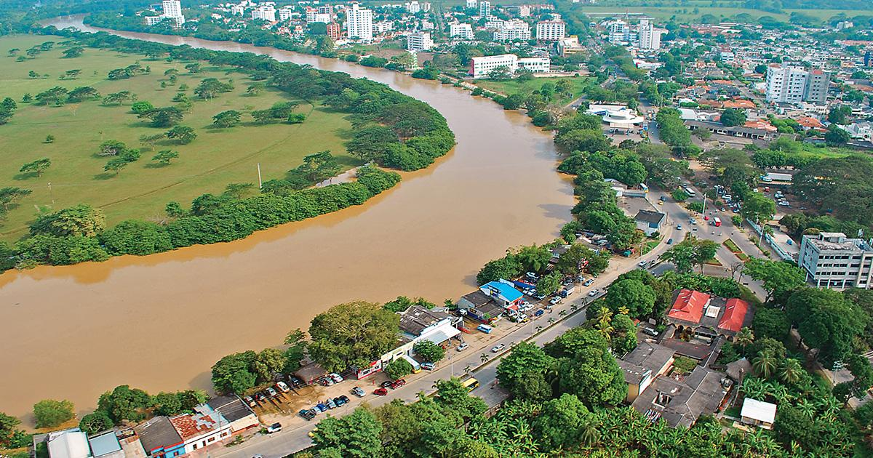

Slide 2
XIII SEMINARIO INTERNACIONAL DE INVESTIGACIÓN URBANA Y REGIONAL
Mesa temática No. 11: Procesos territoriales y socio-espaciales
Montería de la marginalidad urbana a un modelo de desarrollo sostenible en el Caribe colombiano
JUAN CARLOS RAMOS BELLO
Septiembre 26-28 del 2018

Slide 3
PRESENTACIÓN
La pobreza en el Caribe colombiano tiene expresiones muy diversas y está marcada esencialmente por la marginalidad urbana, y alimentada por dinámicas generadas sobre el territorio.
El trabajo se centra en analizar el desarrollo urbano de una ciudad caracterizada por la presencia de desigualdades sociales y espaciales de una capital provincial intermedia, como lo es, Montería en el noroeste de Colombia.
Marginalidad y pobreza urbana en Montería, como un hecho de orden geo-histórico, marcado por el desplazamiento, transformando y concentrado población desplazada de una región formada por Córdoba, Sucre y Urabá antioqueño (Planeación Municipal de Montería 2005).

Slide 4
HECHOS QUE MARCAN EL DESARROLLO URBANO EN MONTERÍA
Importancia que viene adquiriendo el estudio de lo marginal, en donde se ve el estudio del espacio como un producto social; se pueden comprender y evaluar mejor los cambios que ha tenido la ciudad en su proceso de configuración
Las primeras formas de ocupación del territorio estuvieron ligadas a las actividades portuarias, comerciales y administrativas, las cuales progresivamente fueron acentuando las dinámicas particulares del asentamiento y estructuración espacial de Montería
Exbrayat (1996), crecimiento demográfico y espacial de la ciudad de Montería,, Uno de los barrios que se desarrollaron desde la fundación la Ceiba y Chuchurubí, que nace en 1774
Casi un siglo después de su fundación, en 1842 el desarrollo urbano de la ciudad era insignificante, esto demuestra que Montería no cumplía funciones regionales importantes durante la colonia, y aun después de la independencia.

Slide 5
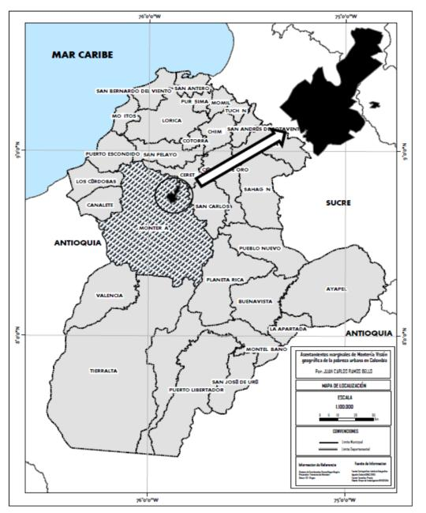
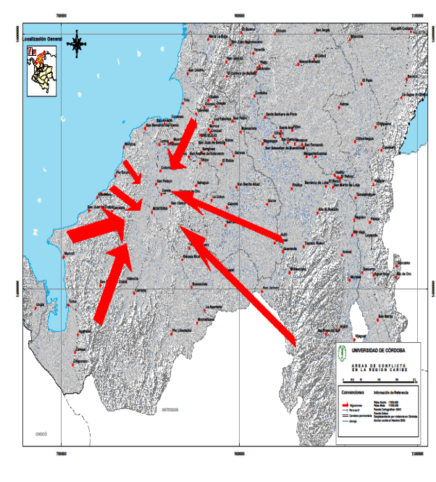

Slide 6
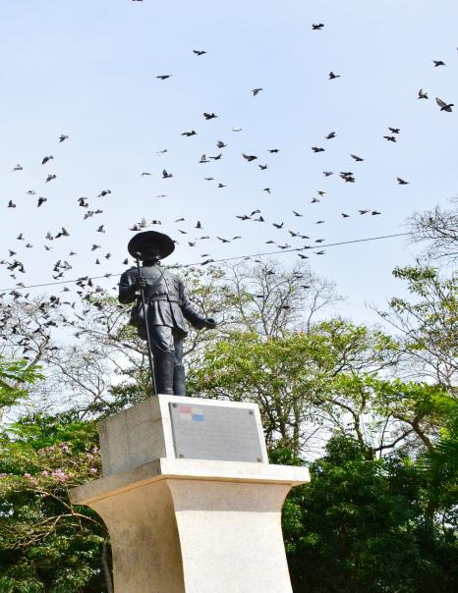
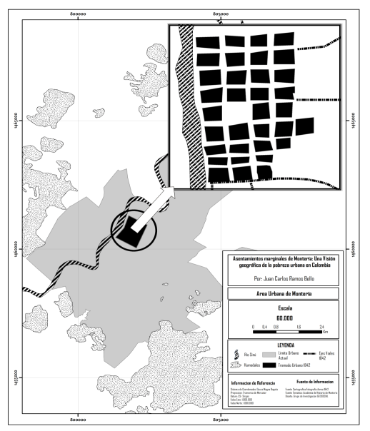
CRECIMIENTO URBANO MONTERÍA (1777 - 1884)

Slide 7
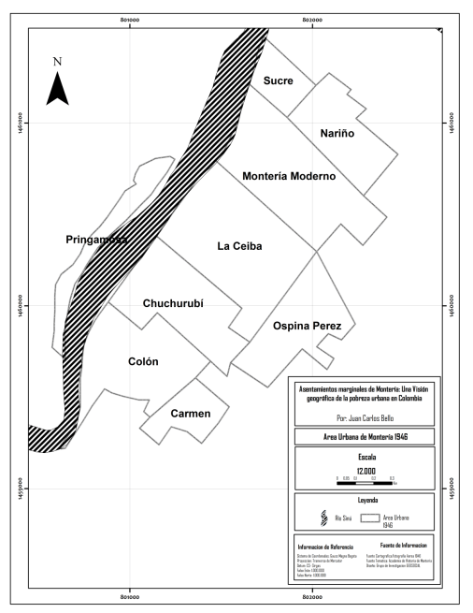
CRECIMIENTO URBANO MONTERÍA (1946)
Considerando el interés actual sobre las causas que originan la pobreza, es importante anotar que el departamento de Córdoba, para los años 60 y mediados de los 70 del siglo pasado, mostraba una patente agudización del fenómeno de la migración campo-ciudad, como rasgo que asimila este caso a la caracterización de una típica situación socio- espacial crítica.

Slide 8
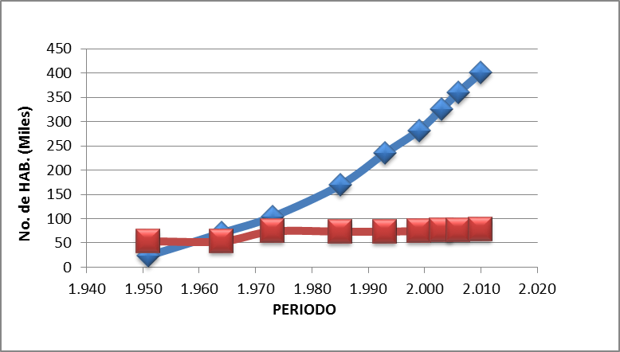
COMPORTAMIENTO SOCIO DEMOGRÁFICO 1938 - 2005
Fuente :Elaboración propia, 2015

Slide 9
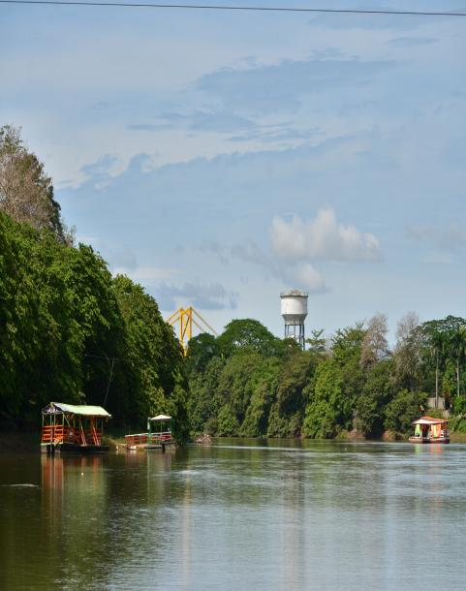
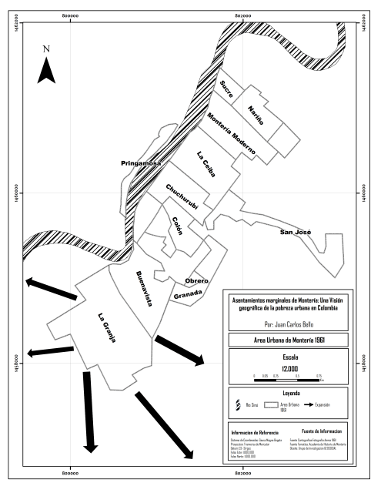
CRECIMIENTO URBANO - 1961

Slide 10
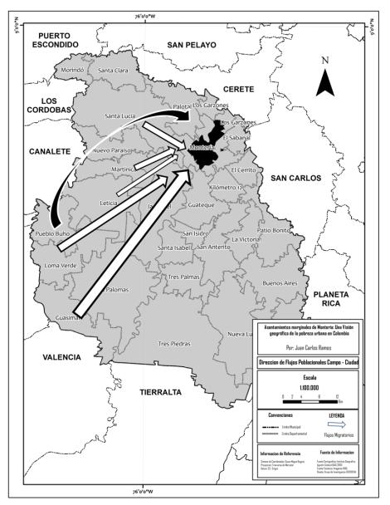
FACTORES ASOCIADOS AL CRECIMIENTO SOCIAL Y ESPACIAL DE MONTERÍA
El resultado es que la ciudad cuenta con factores muy dinámicos en la interacción ciudad-campo, lo cual se convierte en un motor de crecimiento económico en permanente expansión.
Ley 9 de diciembre de 1951 y el decreto reglamentario 1392 de 1952, se adoptó Montería como capital, sumándose eso a otras motivaciones migratorias, resumidas en la búsqueda de mejores condiciones de vida.

Slide 11
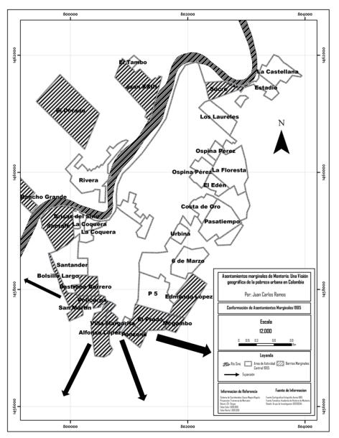
CRECIMIENTO URBANO – 1985 -1990
En efecto, para 1951 los nuevos datos censales registraron un volumen de 23.661 para la cabecera municipal (doblando el registro equivalente del censo de 1938), lo que implica una tasa de crecimiento anual de 4.83 por ciento
.
La Granja se originó en 1959, cuando una multitud personas de bajos recursos ocupan ilegalmente los predios de la llamada Granja Agrícola, una extensa finca destinada a la experimentación agropecuaria
El mayor impulso individualizado a la expansión física de Montería ha estado asociado con la implementación de algunos programas sociales de vivienda de interés social.
La desmovilización del Ejercito Popular Liberación (EPL)
Surgimiento de las Autodefesas Campesinas de Córdoba Uraba. Ocupación de territorios dejados por el EPL y los enfrentamientos con las Farc.

Slide 12
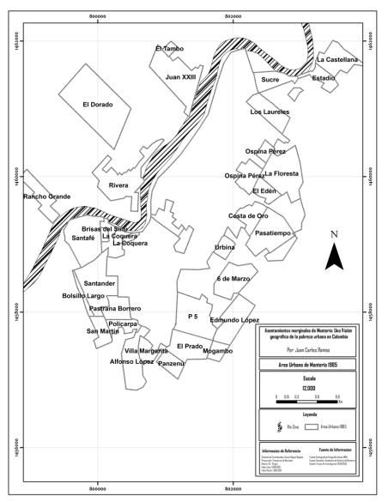

Slide 13
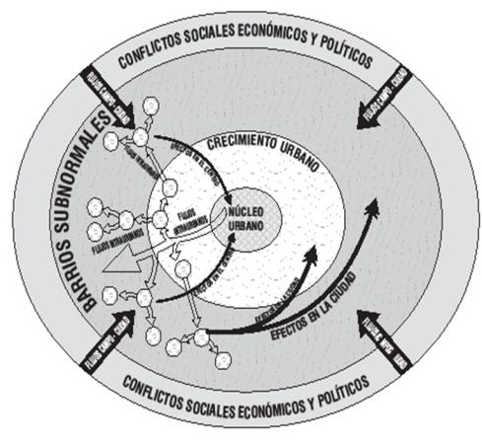
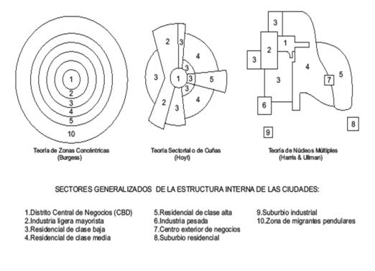
Modelo de interacciones y estructuración del espacio en Montería.

Slide 14
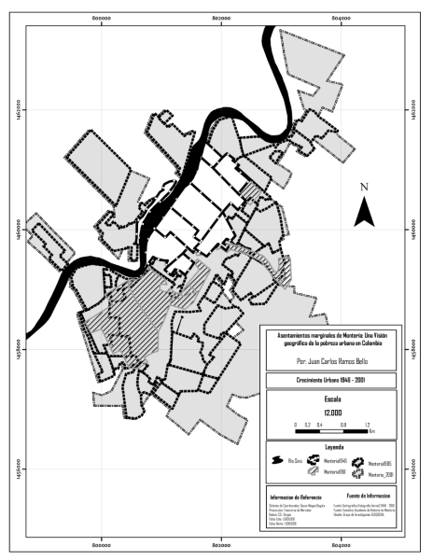
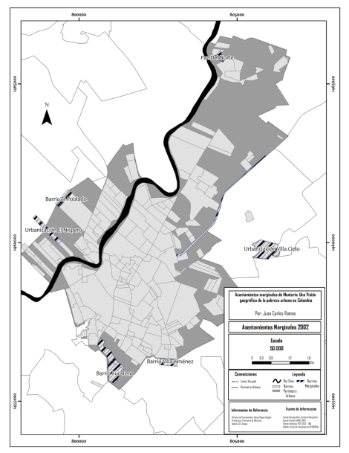
CRECIMIENTO URBANO – 1985 -1990

Slide 15
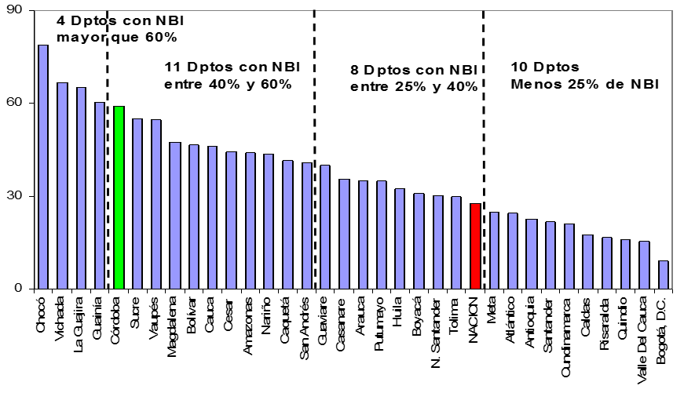
Necesidades básicas insatisfechas 2005 en Colombia, según DNP- 2005.

Slide 16
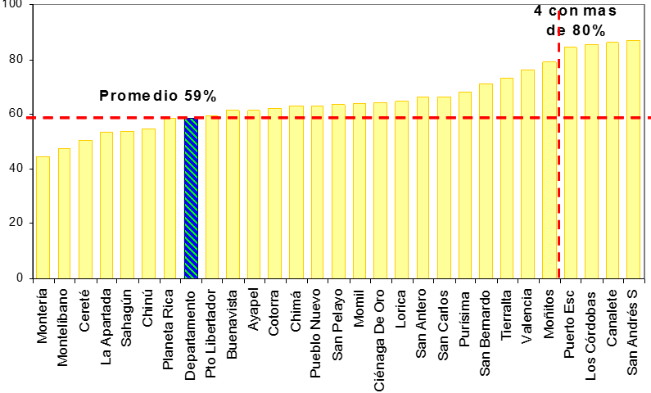
.Necesidades Básicas Insatisfechas (NBI) para el 2005 en el departamento de Córdoba, según DNP 2005.

Slide 17
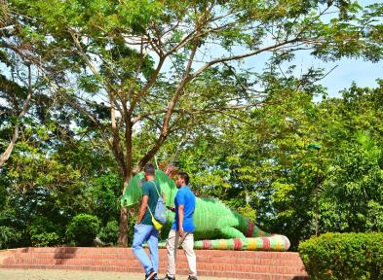
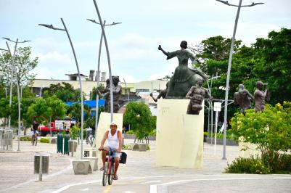
MODELO CIUDAD SOSTENIBLE
La búsqueda de sostenibilidad y el desarrollo sostenible exige integrar factores económicos, sociales, culturales y ecológicos, no sólo fomentar y permitir las relaciones e interacciones sociales sobre los espacios de convivencia (públicos y privados).
Montería, haber sido la única ciudad de Colombia que firmó el pacto mundial por el cambio climático en la ciudad de México en el año 2010; aspecto que sirvió para lograr el apoyo y financiación de algunos proyectos estratégicos.
Plan Maestro para el Cambio Climático Montería Cuidad Verde- Parque Lineal sobre la Ronda del Sinú, con un muelle turístico, y una ciclo ruta, con el área de influencia del centro de la ciudad, mas de 6 Km sobre el río Sinú (Ronda del norte- sur).
El plan ha posibilitado la construcción de 80 parques; éstos espacios son del tamaño de una manzana, dentro de un barrio con lugares destinados al esparcimientos, canchas de microfutbol, columpios, balancines, áreas biosaludables, jardines.

Slide 18
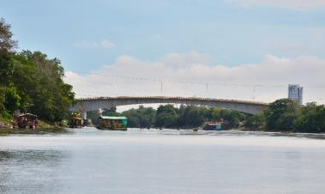
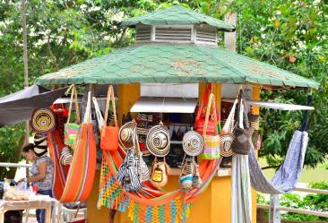
MODELO CIUDAD SOSTENIBLE
Implementación del uso de la bicicletas, con un sistema de transporte público denominado (Bicisinú), articulados al uso de las ciclorutas que se han cosntruidos sobre algunas arterias viales estratégicas de la ciudad
El Plan estratégico que identificó y seleccionó algunas calles, y sobre ellas adelantar la recuperación del espacio publico, y la ampliación de los andenes para el peatón, con sistemas de señalización.
Una de las políticas refiere al uso de energías renovables, demostrado en una serie de propuestas entre ellos, la implementación de semáforos que funcionan con energías solar, y alumbrado público con luces LED
Surgen algunas críticas por la ausencia de programas pedagógicos en las Instituciones educativas que impacten la formación ciudadna en el menjo de la sostenibilidad.

Slide 19


